Slide 1
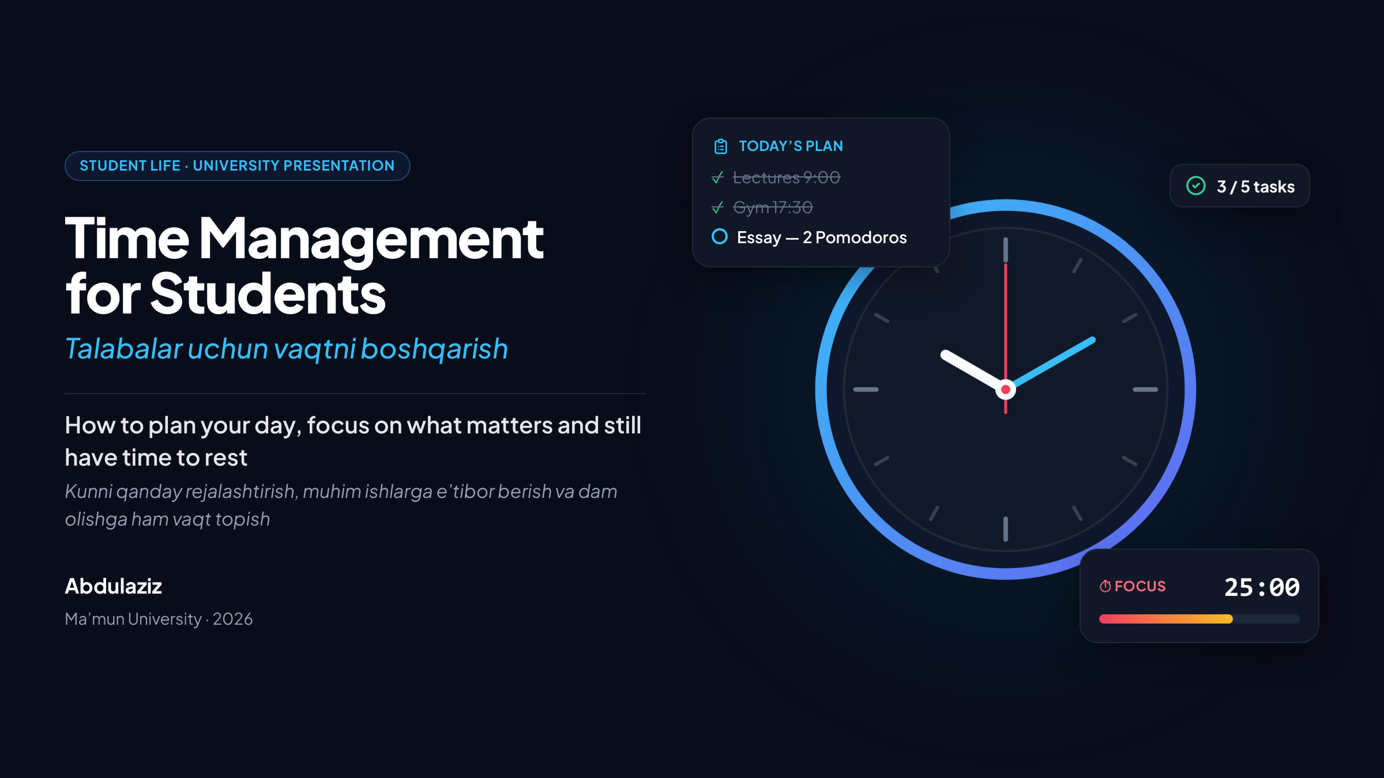
Notes:
1️⃣ Sarlavha (avval inglizcha, keyin o‘zbekcha):
🇬🇧 Time Management for Students
🇺🇿 Talabalar uchun vaqtni boshqarish
2️⃣ Nutq (o‘zbekcha):
Bugun men talabalar uchun vaqtni boshqarish haqida gapirib beraman. Hammamizda har kuni bir xil — yigirma to‘rt soat vaqt bor. Lekin kimdir hamma narsaga ulguradi, kimdir esa doim shoshib yuradi. Farq — vaqtni to‘g‘ri rejalashtirishda.

Slide 2
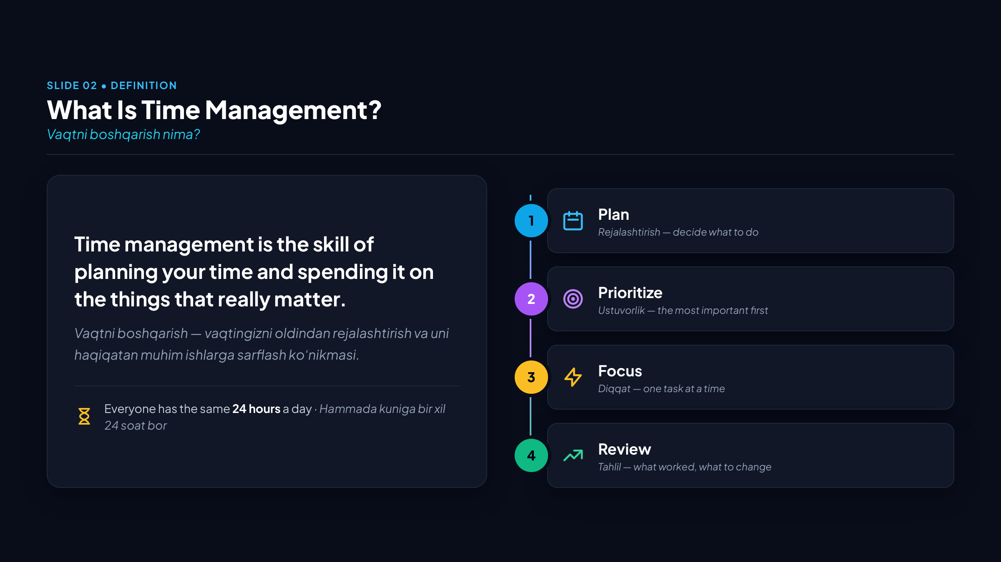
Notes:
1️⃣ Sarlavha (avval inglizcha, keyin o‘zbekcha):
🇬🇧 What Is Time Management?
🇺🇿 Vaqtni boshqarish nima?
2️⃣ Nutq (o‘zbekcha):
Vaqtni boshqarish — bu vaqtingizni oldindan rejalashtirish va uni haqiqatan muhim ishlarga sarflash ko‘nikmasi. U to‘rt bosqichdan iborat: rejalashtirish, ustuvorlikni belgilash, diqqat bilan bajarish va natijani tahlil qilish.

Slide 3
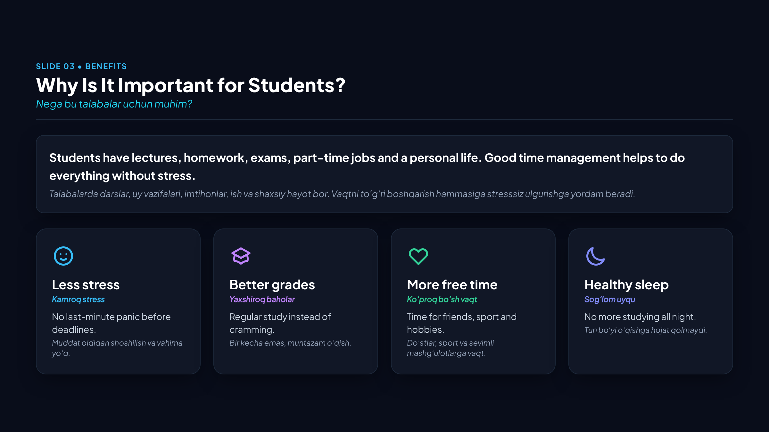
Notes:
1️⃣ Sarlavha (avval inglizcha, keyin o‘zbekcha):
🇬🇧 Why Is It Important for Students?
🇺🇿 Nega bu talabalar uchun muhim?
2️⃣ Nutq (o‘zbekcha):
Talabalarda darslar, uy vazifalari, imtihonlar va shaxsiy hayot bor. Vaqtni to‘g‘ri boshqarsak, birinchidan, stress kamayadi. Ikkinchidan, baholar yaxshilanadi, chunki bir kechada emas, muntazam o‘qiymiz. Uchinchidan, do‘stlar va sevimli mashg‘ulotlar uchun vaqt qoladi. To‘rtinchidan, uyqu uchun yetarli vaqt bo‘ladi.

Slide 4
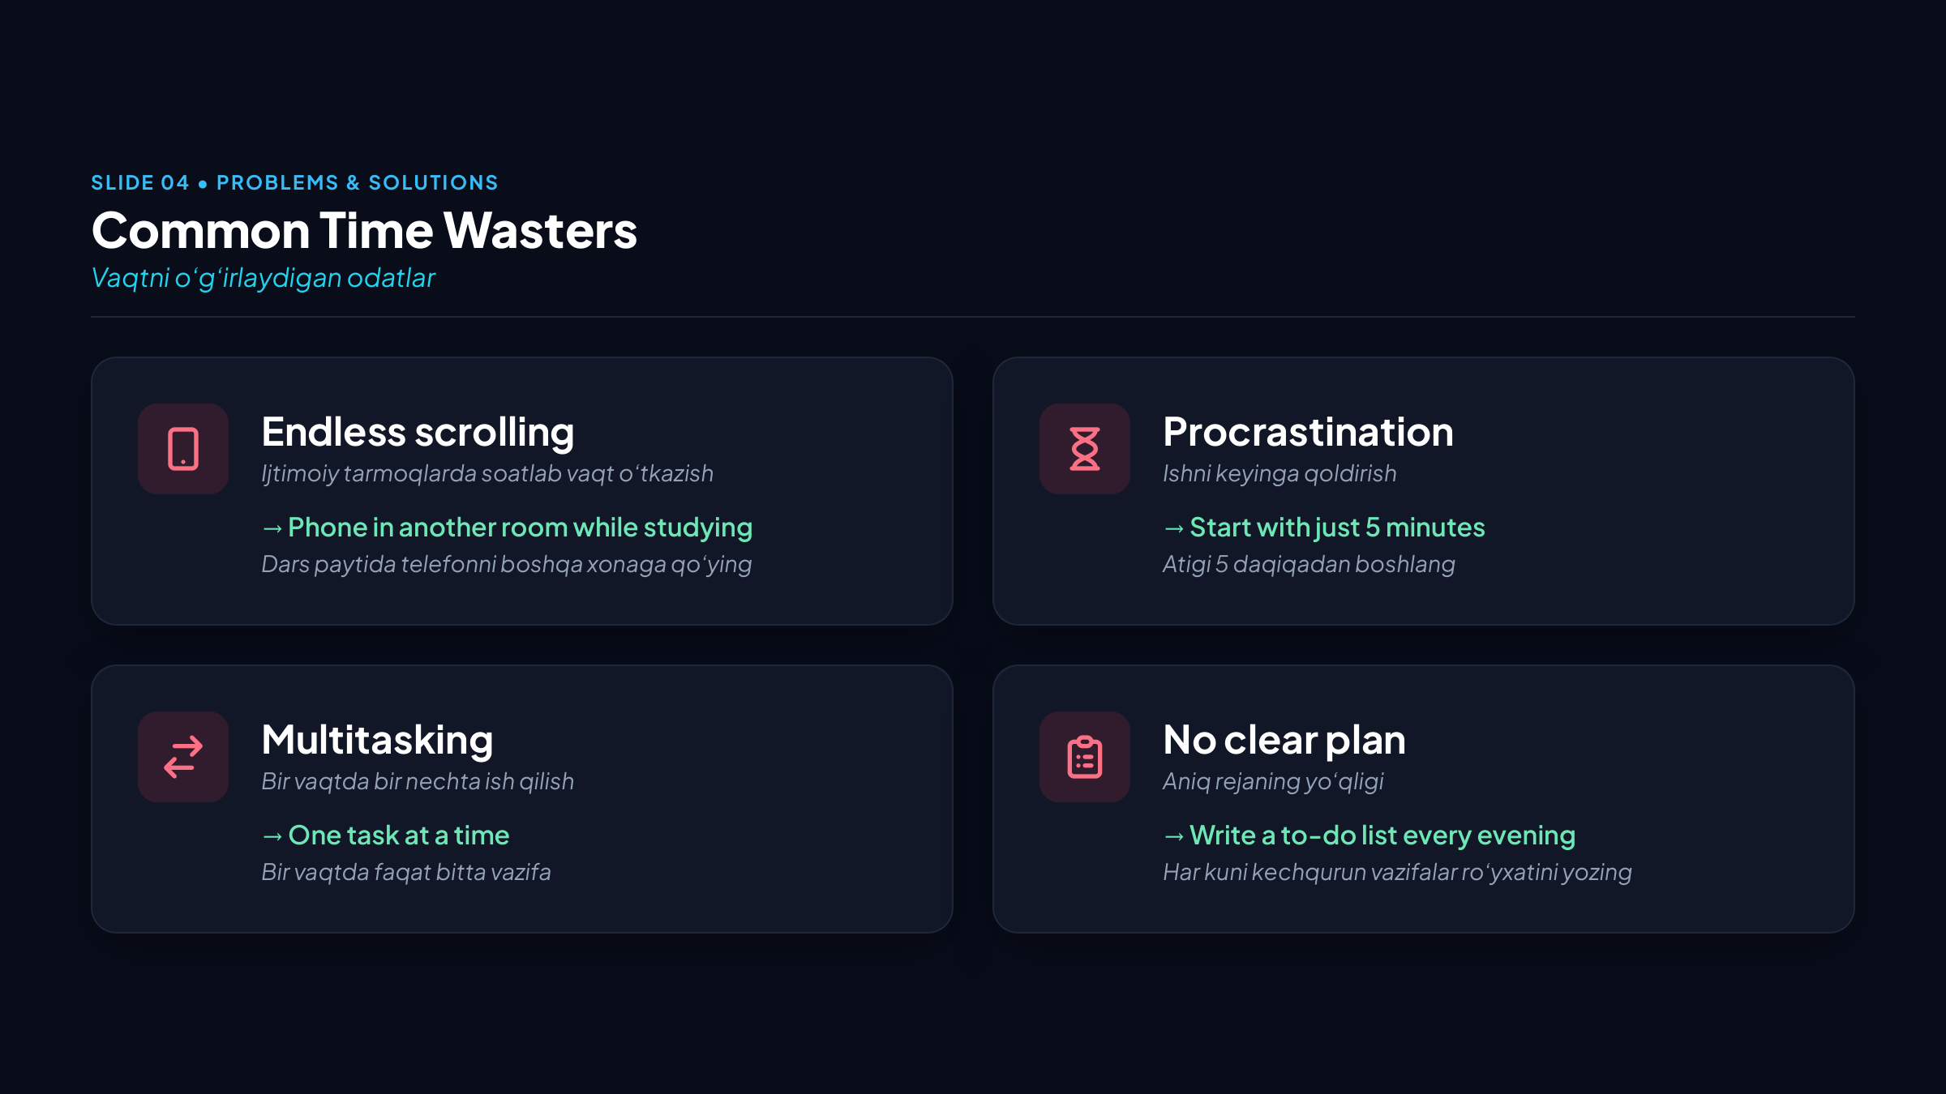
Notes:
1️⃣ Sarlavha (avval inglizcha, keyin o‘zbekcha):
🇬🇧 Common Time Wasters
🇺🇿 Vaqtni o‘g‘irlaydigan odatlar
2️⃣ Nutq (o‘zbekcha):
Talabalarning vaqtini eng ko‘p o‘g‘irlaydigan to‘rtta odat bor. Birinchisi — ijtimoiy tarmoqlarda soatlab vaqt o‘tkazish. Ikkinchisi — ishni keyinga qoldirish. Uchinchisi — bir vaqtda bir nechta ish qilish. To‘rtinchisi — aniq rejaning yo‘qligi. Har birining oddiy yechimi bor: telefonni boshqa xonaga qo‘ying, atigi besh daqiqadan boshlang, bir vaqtda bitta ish qiling va har kuni kechqurun reja yozing.

Slide 5
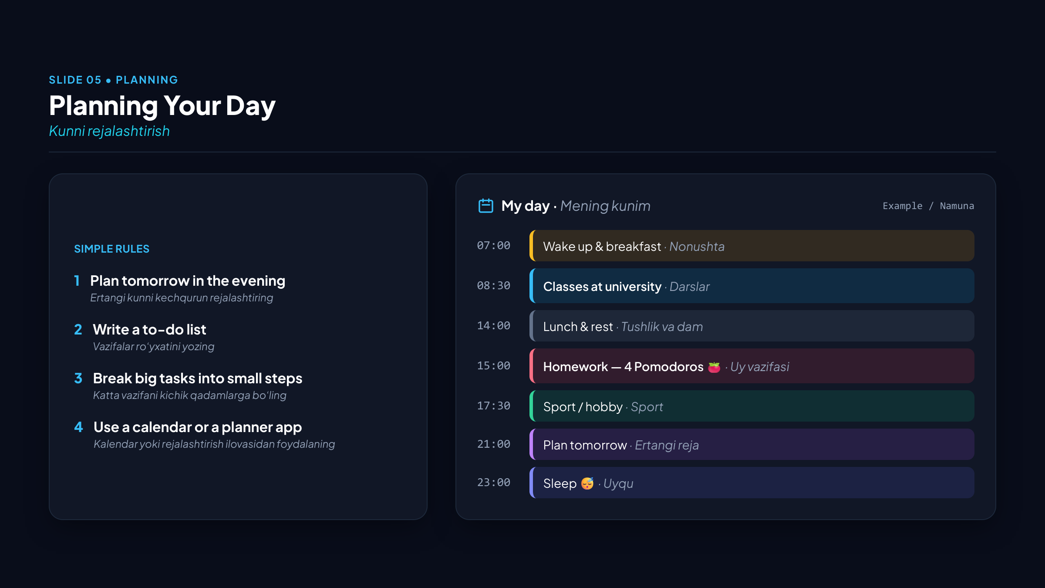
Notes:
1️⃣ Sarlavha (avval inglizcha, keyin o‘zbekcha):
🇬🇧 Planning Your Day
🇺🇿 Kunni rejalashtirish
2️⃣ Nutq (o‘zbekcha):
Kunni rejalashtirish uchun to‘rtta oddiy qoida bor. Ertangi kunni kechqurun rejalashtiring. Vazifalar ro‘yxatini yozing. Katta vazifani kichik qadamlarga bo‘ling. Va kalendar yoki ilovadan foydalaning. O‘ng tomonda oddiy kunlik jadval namunasini ko‘rib turibsiz.

Slide 6
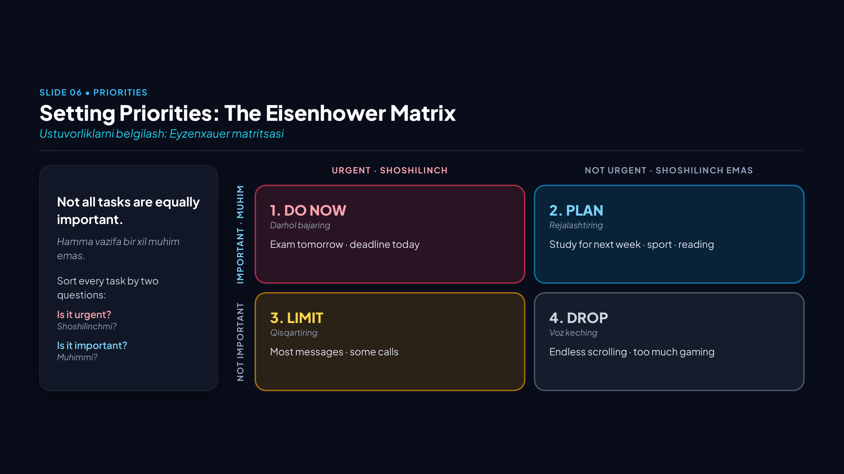
Notes:
1️⃣ Sarlavha (avval inglizcha, keyin o‘zbekcha):
🇬🇧 Setting Priorities: The Eisenhower Matrix
🇺🇿 Ustuvorliklarni belgilash: Eyzenxauer matritsasi
2️⃣ Nutq (o‘zbekcha):
Hamma vazifa bir xil muhim emas. Eyzenxauer matritsasi vazifalarni ikki savol bo‘yicha to‘rt guruhga ajratadi: shoshilinchmi va muhimmi? Muhim va shoshilinch ishlarni darhol bajaring. Muhim, lekin shoshilinch bo‘lmagan ishlarni rejalashtiring. Shoshilinch, lekin muhim bo‘lmagan ishlarni qisqartiring. Muhim ham, shoshilinch ham bo‘lmagan ishlardan esa voz keching.

Slide 7
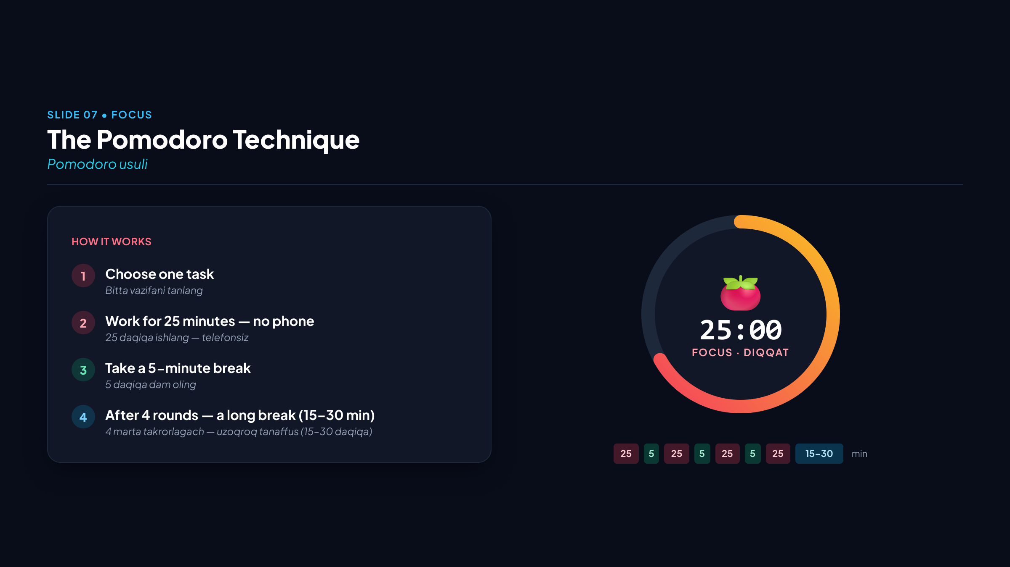
Notes:
1️⃣ Sarlavha (avval inglizcha, keyin o‘zbekcha):
🇬🇧 The Pomodoro Technique
🇺🇿 Pomodoro usuli
2️⃣ Nutq (o‘zbekcha):
Diqqatni jamlash uchun Pomodoro usuli juda foydali. Bitta vazifani tanlang va yigirma besh daqiqa telefonsiz ishlang. Keyin besh daqiqa dam oling. To‘rt marta takrorlagandan keyin esa uzoqroq — o‘n beshdan o‘ttiz daqiqagacha dam oling.

Slide 8
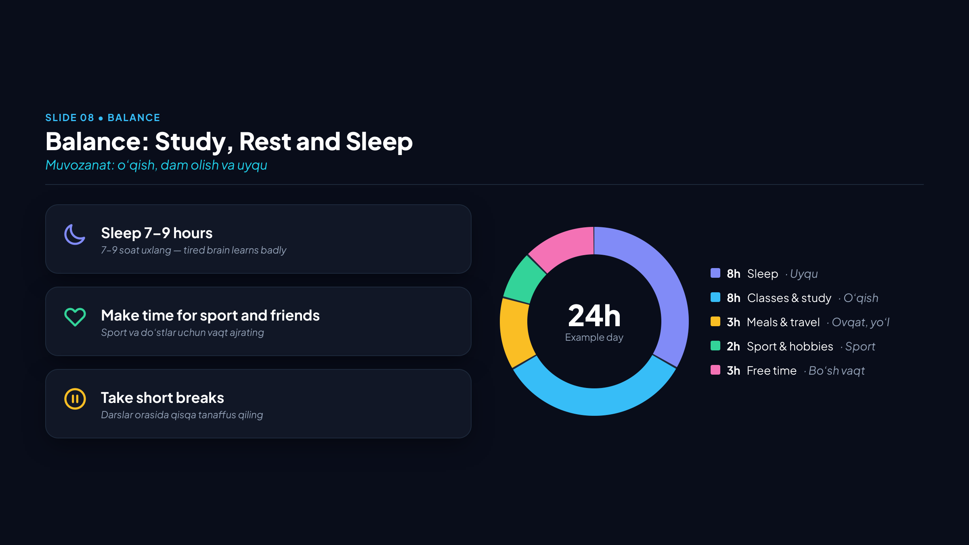
Notes:
1️⃣ Sarlavha (avval inglizcha, keyin o‘zbekcha):
🇬🇧 Balance: Study, Rest and Sleep
🇺🇿 Muvozanat: o‘qish, dam olish va uyqu
2️⃣ Nutq (o‘zbekcha):
Vaqtni boshqarish faqat o‘qish haqida emas — muvozanat ham juda muhim. Kuniga yetti-to‘qqiz soat uxlang, chunki charchagan miya yaxshi o‘rganmaydi. Sport va do‘stlar uchun vaqt ajrating va darslar orasida qisqa tanaffus qiling. Diagrammada bir kunning namunaviy taqsimotini ko‘rib turibsiz.

Slide 9
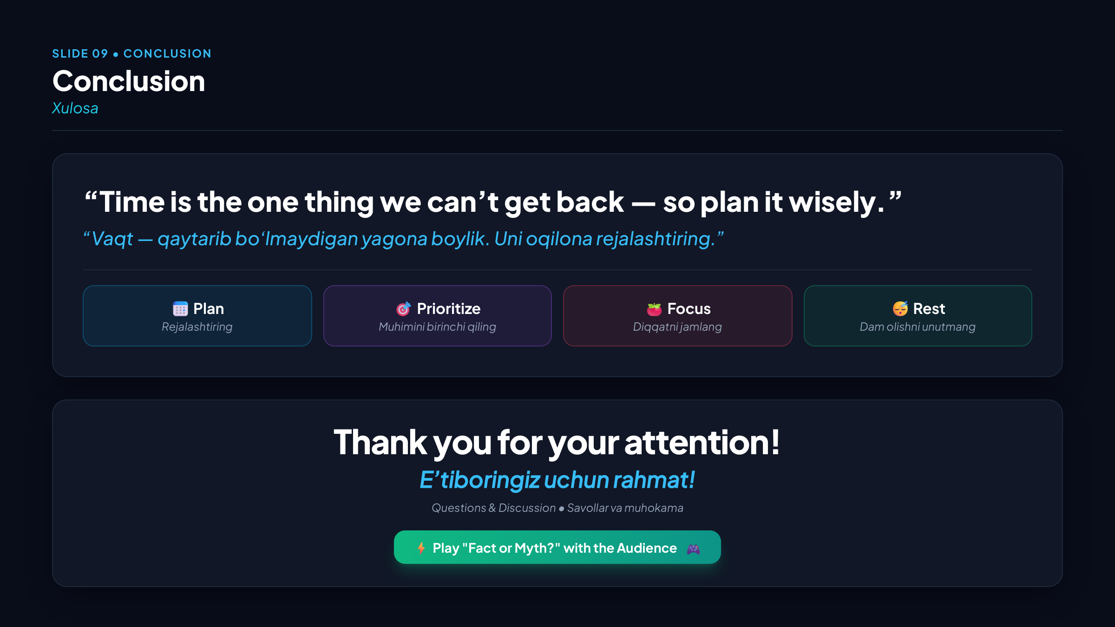
Notes:
1️⃣ Sarlavha (avval inglizcha, keyin o‘zbekcha):
🇬🇧 Conclusion
🇺🇿 Xulosa
2️⃣ Nutq (o‘zbekcha):
Xulosa qilib aytganda, vaqt — qaytarib bo‘lmaydigan yagona boylik. Rejalashtiring, muhim ishlarni birinchi qiling, diqqatni jamlang va dam olishni unutmang. Kichik odatlardan boshlang — natija albatta bo‘ladi. E’tiboringiz uchun rahmat!

